Slide 1

Кортежи

Slide 2
План занятия
Кортежи (tuple) в Python.
Кортежи и списки.
Операции с кортежами.

Slide 3
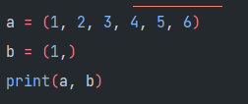
Кортежи (tuple) в Python – это те же списки за одним исключением. Кортежи неизменяемые структуры данных. Так же как списки они могут состоять из элементов разных типов, перечисленных через запятую. Кортежи заключаются в круглые, а не квадратные скобки. Обратите внимание на запятую (,) в объявлении кортежа a. Если ее не указать при создании объекта с одним элементом? Python предположит, что вы по ошибке добавили лишнюю пару скобок (это ни на что не влияет), но тип данных в таком случае — это не кортеж. Поэтому важно не забывать использовать запятую при объявлении кортежа с одним элементом.

Slide 4
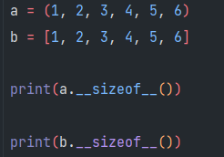
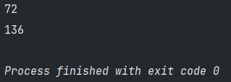
Зачем нужны кортежи, если есть списки?
Кортеж защищен от изменений, как намеренных (что плохо), так и случайных (что хорошо).
Меньший размер.

Slide 5
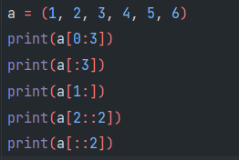
Из кортежа можно извлекать элементы и брать срезы:

Slide 6

Однако изменять его элементы нельзя.

Slide 7
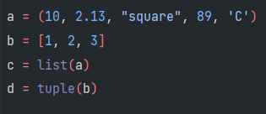
Также у типа tuple нет методов для добавления и удаления элементов. Возникает резонный вопрос. Зачем в язык программирования был введен этот тип данных, по - сути представляющий собой неизменяемый список? Дело в том, что иногда надо защитить список от изменений. Преобразовать же кортеж в список, если это потребуется, как и выполнить обратную операцию легко с помощью встроенных в Python функций list() и tuple():

Slide 8

Кортежи могут содержать списки, также как списки быть вложенными в другие списки.
Как вы думаете, можем ли мы изменить список ["param", 10, 20] вложенный в кортеж nested?

Slide 9
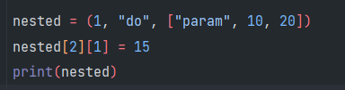
Список изменяем, кортеж – нет. Если вам кажется, что нельзя, то вам кажется неправильно. На самом деле можно:
Примечание. Выражения типа nested[2][1] используются для обращения к вложенным объектам. Первый индекс указывает на позицию вложенного объекта, второй – индекс элемента внутри вложенного объекта. Так в данном случае сам список внутри кортежа имеет индекс 2, а элемент списка 10 – индекс 1 в списке.

Slide 10
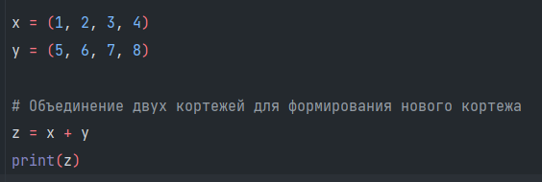
Объединение кортежей
Разрешается объединять только определенные типы данных. Так, попытка соединить кортеж и список закончится ошибкой.

Slide 11

Умножение кортежей
Операция умножения приводит к тому, что кортеж повторяется несколько раз.

Slide 12

Функции кортежей
В отличие от списков у кортежей нет методов, таких как append(), remove(), extend(), insert() или pop() опять-таки из-за их неизменяемости. Но есть другие:
count() и len()
count() возвращает количество повторений элемента в кортеже.

Slide 13

Функции кортежей
Функция max() возвращает самый большой элемент последовательности, а min() — самый маленький.
Эти функции можно использовать и для кортежей со строками.
Примечание: к спискам эти функции тоже применимы.

Slide 14
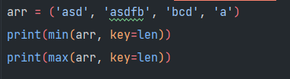
Функции кортежей
Для того, чтоб найти самую длинную или короткую строку в кортеже или списке. Вам нужно указать ключевую функцию (которая будет len ). В противном случае Python будет сортировать лексикографически (в основном по алфавиту), что почти наверняка не то, что вы хотите

Slide 15

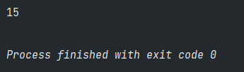
Функции кортежей
Нахождение суммы sum()

Slide 16
Задание № 1
Создайте кортеж из случайных 10 чисел. Найдите его максимальный минимальный элемент.

Slide 17
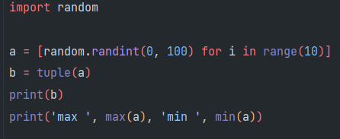
Решение

Slide 18
Задание № 3
Вывести данные кортежа без скобок, через запятую.

Slide 19
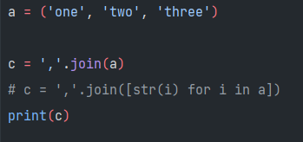
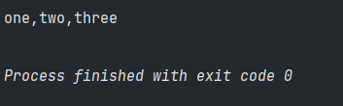
Решение

